Slide 1
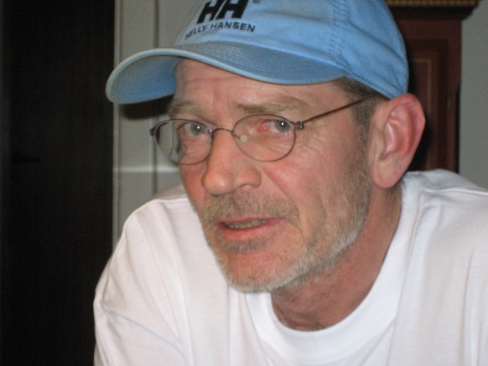
Internet = information
plus en masse andet !
Men nogle steder er en ”lukket fest”
som kræver login !
Søren Noah © 2016

Slide 2
Teknologi
Kommunikation
Information

Slide 3
Min side Knord
Når du er logget ind på minside.knord.dk så kan du øverst i menu-linjen vælge ”Bibliotek” og rulle ned til ”Baser med Login”
Her finder du bl.a. SKODA (Skolernes Databaser) og der står vores login-informationer lige ved siden af:
  Skolens brugernavn: 17341001
  Password: dbt62dqb (det ændres en gang i mellem, så kig her !)
Klik på linket med SKODA eller gå direkte ind på skoda.emu.dk

Slide 4
www.emu.dk
Indeholder en masse info vedr. skole & uddannelse
Bl.a. en del ”databaser” med en bunke nyttig information
Infomedia er en af disse databaser, hvor man kan SØGE i avis-artikler mange år tilbage i tiden

Slide 5
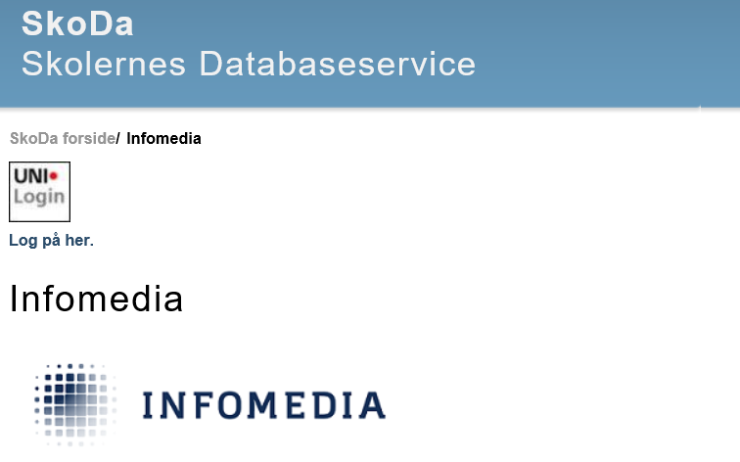
InfoMedia
Her skal du så logge på – ved at klikke på ”UNI-Login” og opgive skolens brugernavn og kode !

Slide 6
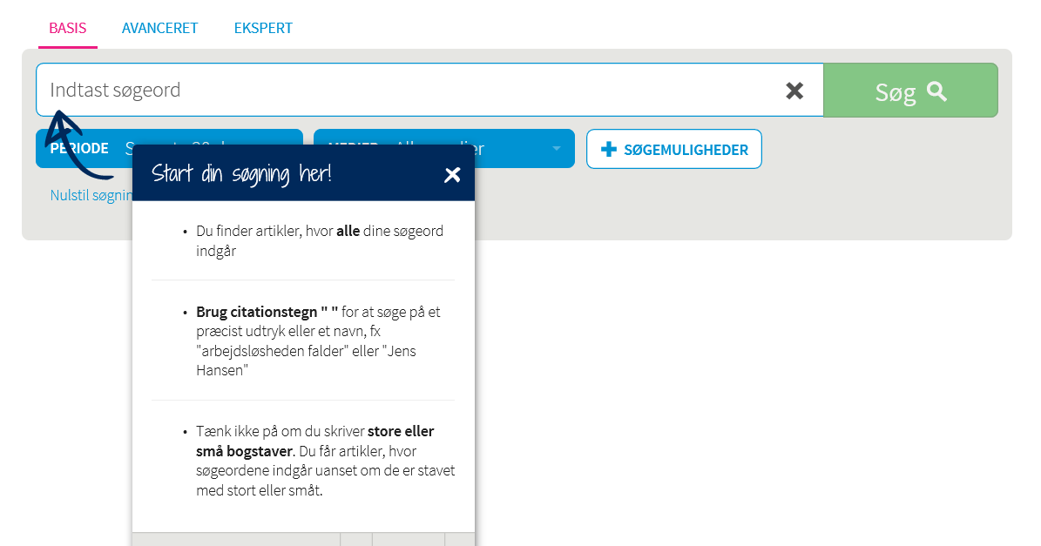

Slide 7
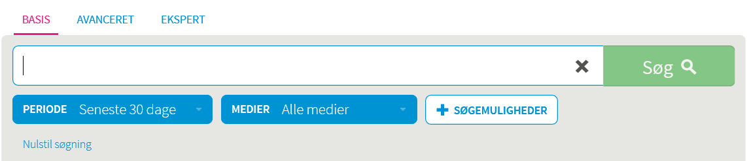
Mange søge-muligheder
Her kan du vælge … hvor lang tid tilbage, der skal søges. Samt hvilke medier (aviser) du vil søge i !!

Slide 8

Lots of INFO …!!
Når listen med fundne artikler dukker op, så kan man bladre videre ude til højre til flere sider med artikler. Måske er der fundet rigtig mange …
Hvis det virker uoverskueligt, så kan man indsnævre søgningen ved at udvælge bestemte medier (aviser) samt periode m.m. Klik og prøv dig frem på knappen:

Slide 9
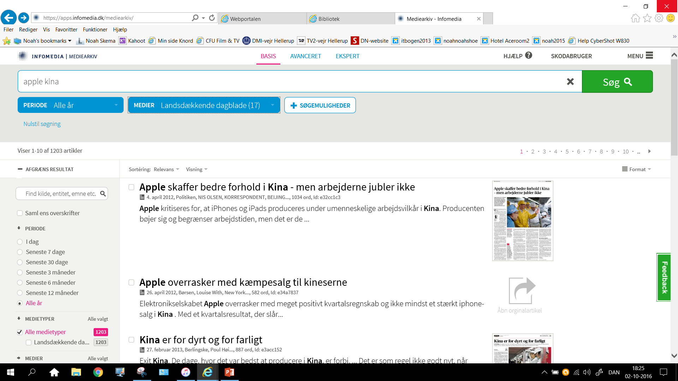
Resultater

Slide 10
Til lykke !!
Du har netop vundet adgang til en guld-grube af værdifuld information
Du kan nu finde artikler (i aviser, blade og magasiner) om alle emner mange år tilbage i tiden
Hvis du skal benytte disse ting i opgaver m.v. så husk at opgive kilde: du bør skrive hvor du har informationen fra !! Altså = kildeangivelse.

Slide 11
OPGAVE:
Du skal bruge dine nye muligheder og finde ud af noget interessant vedr. ”grøn teknologi” …
  Hvordan kan teknologien være med til at skåne miljøet og vores klode. Spare på ressourcerne. Klogere produktion.
  Og hvad med al den teknologi vi kasserer …?

